Slide 1
Serbest Etkinlik Çalışmaları Dersine Yönelik Bir Program Önerisi: Okul Bahçesi
www.HangiSoru.com
YAZARLAR:MUSTAFA ÜREY-Salih ÇEPNİ
Bahar 2014- 43. sayı/numara 202
Sunumu hazırlayan :Batman Mehmetçik İlkokulu
Sınıf Öğretmeni Mustafa AY(2017-2018 Eylül Semineri)

Slide 2
SEÇD ile ilköğretim 1. kademe için hem zorunlu ders yükünü hafifletmek hem de öğrencilerin çeşitli sosyal, kültürel, sanatsal ve eğitsel faaliyetlerde bulunarak hayat becerileri kazanmaları, olumlu kişilik ve ahlaki özelliklere sahip olmaları hedeflenmiştir.
Serbest Etkinlik Çalışmaları Dersi (SEÇD), program geliştirme, Okul Bahçesi Programı (OBP)

Slide 3
Akademik, pratik ve yaşamsal bir değere sahip olan ders dışı etkinliklerin bu değişim ihtiyacına cevap verebileceği düşüncesiyle Rehberlik / Sosyal Etkinlikler, Seçmeli Dersler ve son yapılan değişiklikle Serbest Etkinlik Çalışmaları başlığı altında uygulama çalış
maları başlatılmıştır.

Slide 4
Ders dışı etkinlikler kapsamında yapılan çalışmalar incelendiğinde müzelerin, botanik bahçelerinin, hayvanat bahçelerinin, akvaryumların, bilim-sanat merkezlerinin, milli parkların, sanayi kuruluşlarının ve planetaryumların okul dışı öğrenme ortamı olarak kullanıldıkları görülmektedir.

Slide 5
Doğal ortam üzerine oturtulmuş okul bahçelerinde öğrencilerin, daha güvenli ve yaratıcı oyunlara imkân bulduğu, sosyal ilişkilerini arttırdığı , bireysel becerileri geliştirdiği, akademik performanslarını yükselttikleri , e hem öğretmenlerin hem de öğrencilerin zengin öğrenme ortamlarında motivasyonlarını artırdığı ileri sürülmektedir.

Slide 6
Son yıllarda yapılan araştırmalar, çocukların zamanlarının çoğunu kapalı mekânlarda, elektronik aletlerle geçirmesinin birçok fiziksel ve psikolojik rahatsızlığa (obezite, biofobia, hiperaktivite, kaygı bozuklukları, depresyon, uyum sorunları, şiddet eğilimleri, disiplin problemleri vb.) neden olduğunu ileri sürmektedir

Slide 7
Bu program aracılığıyla öğrenciler bir yandan okul bahçesinin uygun bir alanında, bulundukları çevreye uygun bitkilerin ekim-dikim ve bakım faaliyetlerini yürütürken, bir yandan da yapmış oldukları çalışmaları fen ve teknoloji dersindeki ilgili konularla ilişkilendirmektedirler. Öğrenciler, okul bahçesinin oluşturulma aşamasından ürün elde edilmesine kadar geçen süreçte yapılan etkinliklere aktif olarak katılabilmektedirler.

Slide 8
Programda özellikle ilgili derslere yönelik 3.,4. ve 5. sınıf öğretim programları dikkate alınmıştır.
Sınıf içi uygulamaların yanında sınıf dışı uygulamalarla öğrencilerden iletişim kurma, sorumluluk alma, okula ve arkadaşlarına uyum sağlama, eleştirel ve yaratıcı düşünme gibi becerileri de informal olarak geliştirmeleri beklenmektedir.

Slide 9
Okul bahçesi programının geliştirilme sürecinde izlenen adımlar

Slide 10
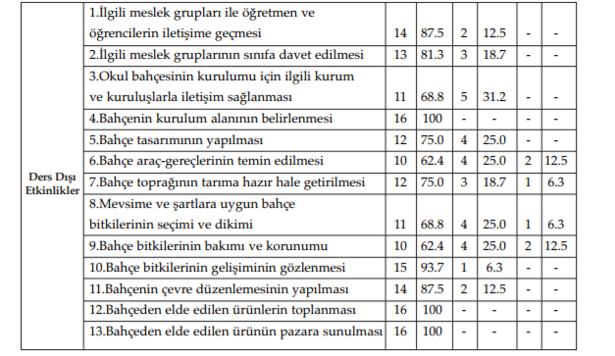
Okul bahçesi programına ait içerik ölçeği

Slide 11
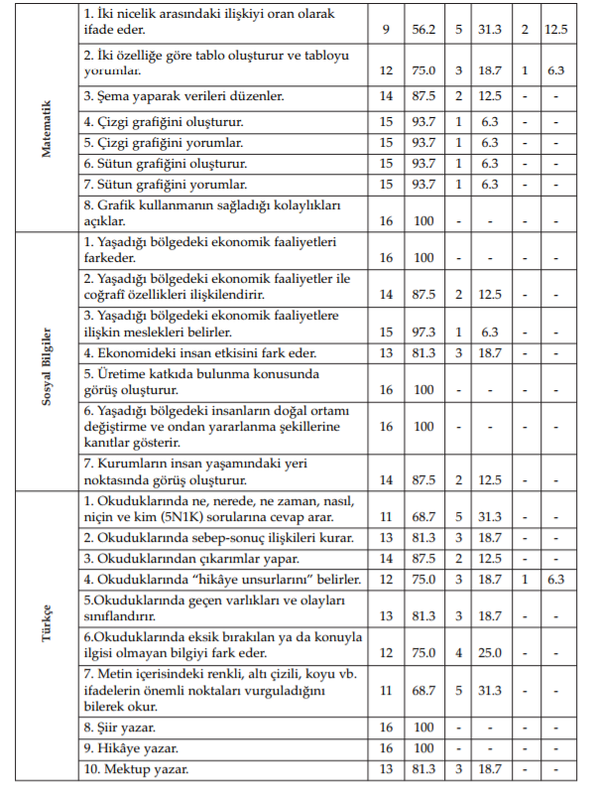
Okul bahçesi programına ait kazanımlar ölçeği

Slide 12
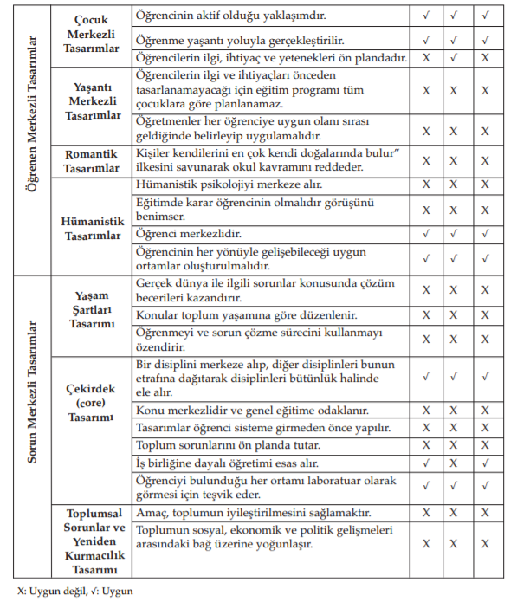
OBP’nin Mevcut Program Tasarım ve Modelleri Arasındaki Yeri

Slide 13
SEÇD’ye yönelik Disiplinlerarası Okul Bahçesi Program Modeli

Slide 14
OBP, farklı derslerin konuları arasında ilişki kurması, birbiriyle ilişkili konu alanlarının bütünleştirilmesi, eleştirel düşüncenin ön planda olması ve ilköğretim düzeyi için ideal olması özellikleri ile geniş alan (disiplinlerarası) ve süreç tasarımına benzeyen bir tasarım yapısına sahiptir.
OBP, teoriden çok uygulamayı benimsemesi, uygulama esnasında ayrıntılardan çok uygulayıcıların ön plana çıkması, tüm disiplinlerden faydalanması ve öğretmenin program geliştirme sürecine etkin olarak katılması özellikleri ile pragmatik model ile örtüşmektedir

Slide 15
Öneriler
OBP’nin veli katılımları ile desteklenerek öğrencilerin motivasyonlarını ve derslere yönelik tutumlarını arttırması; uzman katılımları ile kariyer bilincini geliştirmeyi hedeflemesi; öğrencilerin bahçe oluşum sürecinde kamu/özel kurum ve kuruluşları ve sivil tolum örgütleri ile iletişime geçmelerine olanak tanıması, bahçe uygulamaları esnasında yetiştirecekleri ürün üzerinden öğrencilerin takım çalışmaları yaparak karar verme mekanizmalarını harekete geçirmeleri ve sorumluluk almaları; öğrencilerin yetiştirecekleri ürünün dikim, bakım ve korunumunu yaparak daha verimli ürün elde etmek için yaratıcı düşünme ve problem çözme becerilerini kullanmaları ve elde ettikleri ürünü pazara çıkararak girişimcilik becerilerini geliştirmeleri 2013 fen bilimleri öğretim programının vizyonu ile örtüşmektedir.

Slide 16
Tüm öğrencileri fen okuryazarı bireyler olarak yetiştirmek”
Programın esnek olan sınıf dışı uygulamaları istenildi- ğinde resim ve müzik dersleri için de bir öğrenme ortamı olabilir. Bu nedenle farklı disiplinlere ait okul bahçesi çalışmalarına uygun pek çok kazanım OBP ile kazandırı- labilir. OBP, disipliner olarak her bir disiplinin ilgili kazanımına yönelik sınıf dışı etkinlikler bağlamında kullanılabileceği gibi, ilkokul programlarında yer alan Serbest Etkinlik Çalışmaları Dersi (SEÇD) ve ortaokullardaki seçmeli Bilimsel Uygulamalar dersi için de kullanılabilir

Slide 17
İŞTE MUTLU SON.
Çocukların okula bağlılıklarını artırmak iyi organize edilmiş,güvenli ve temiz okul bahçelerinden geçer.
TEŞEKKÜRLER…

